Slide 1

不同任務條件下使用AR HMD顯示的組裝訊息對工人績效的影響
Impact of information display on worker performance for wood frame wall assembly using AR HMD under different task conditions
報告者: 陳善治
指導教授: 柳永青 教授
作者: Y. Qin , E. Bloomquist , T. Bulbul , J. Gabbard , K. Tanous
期刊: Advanced Engineering Informatics
關鍵字: Augmented Reality (AR)、 Head-Mounted Display (HMD) 、 Information display 、Wood frame assembly

Slide 2

第一章
1.背景動機
通過多種人機交互 (HCI) 方法，例如手勢、語音和影像，擴增實境(AR)頭戴式顯示器 (HMD) 可以為複雜工作環境中的員工提供幫助。
其中AR 的HMD 能夠提供建築工人難以實現的各種訊息呈現方式，因此能夠將學習帶入操作中，也會成為未來可行的方法之一。
但是在使用現場設置類的技術之前，應仔細評估這些不同的訊息呈現選項對人類績效的影響。

Slide 3
第二章
2.相關文獻
AR 應用的快速發展將這項技術帶入了我們日常生活中。除了在教育、娛樂和製造方面的用例，AR 也應用於其他行業。
  在建築行業也有應用機會 (Chi et al., 2013)。
  從建築教育 (Behzadan & Kamat, 2013; Kishishita et al., 2014)。
  設施管理 (Bae, Golparvar-Fard, White , 2013; Chen, Lai, Lin, 2020)。
  施工檢查 (Shin & Dunston, 2009 ; Zhou, Luo, Yang, 2017)。
  設計(Wang & Dunston, 2008)。
有許多人機交互 (HCI) 方法能夠提升員工能力，例如Trimble 與微軟合作，發布了第一款 HoloLens Hard 並呈現了現場施工任務的高效合作和資訊顯示的能力 (Lorek, 2020)。

Slide 4
第二章
2.1 AR優勢
Reiners, Stricker, Klinker, Müller(1999)提出了使用帶有相機的透明 HMD 進行門鎖組裝任務。這項研究展示了 AR HMD 通過建築裝配任務中可視化資訊來提供優勢。
AR 被證明可以改善使用者的認知和學習過程，特別是通過提高工程類學生在建築設計和施工裝配項目中的表現(Shirazi & Behzadan; Shanbari, Blinn, Issa,2016)。
Tang et al.,(2003)進行了組裝的任務來檢查 AR 指令的有效性。結果表明，AR 以更低的錯誤率、更短的完成時間和更少的認知工作量提高了任務表現。
Hou, Wang, Bernold,(2013)和 Loch et al.,(2016)與傳統的 2D 媒體(螢幕和藍圖）相比，AR 輔助在這些小型建築裝配任務中具有更好的任務效率和準確性。
Ayer (2016) 表明即使對於有經驗的工人，AR 也提高了他們的生產力。

Slide 5
第二章
2. AR限制
雖然 AR 顯示器為用戶帶來了更好的空間感知優勢，但視野(FOV, field of view )的限制對於當前大多數類型的 AR HMD 來說是一個技術挑戰。
Drascic & Milgram,(1996) 指出受限的FOV 可能會導致感知偏差，而干擾任務表現。
Ragan et al.,(2015)在虛擬環境中的視覺掃描任務期間發現更高的FOV 具有更好訓練表現。

Slide 6
第三章
3.研究目的
使用小規模裝配任務的研究沒有考慮到大型裝配任務所具備的因素，操作較大材料（例如木材）所需的勞動力增加、施工現場設置的複雜性、組裝偏差和個人專業知識。因此必須進行了解 AR HMD 限制（例如 FOV）如何影響工人在建造大型建築組件（例如木結構牆）時的表現。
本研究調查了不同顯示資訊方式對不同尺寸木結構組裝任務表現的影響。 對於每種情況，都考慮了資訊顯示和結構尺寸因素以創造複雜但實際的裝配情況。

Slide 7
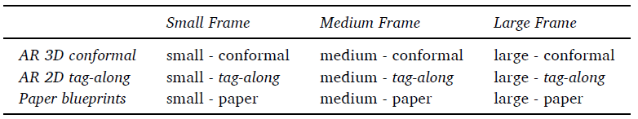
第四章
4.方法
評估了多種條件下的木結構組裝任務。這些條件是通過 3 種尺寸（大、中、小）和 3 種資訊顯示類型（AR 3D 保形(conformal)、AR 2D 標籤(tag-along)和紙藍圖）的組合。
實驗條件。
Notes:
AR 3D conformal
AR 2D tag-along

Slide 8
第四章
4-1 受測者
18 名具有相關建築背景和木結構組裝經驗的工科學生參加了實驗（男性 17 人，平均年齡 = 23.8，SD = 4.5；女性 1 人，年齡 = 18）。且所有參與者都有接受過使用射釘槍的培訓或經驗。
Notes:
男女比例反映了工業的實際情況，據報導，與男性相比，女性在建築業工作的總人數要少得多 [28]。鑑於該行業的男性和女性分佈，我們得到的樣本更能反映這種傾斜的人群。然而，我們承認可能存在與任務績效相關的性別差異，這應該在未來的研究中通過招募更多性別平衡的樣本來探索。

Slide 9
第四章
4-2 儀器設備
微軟 HoloLens 的 AR HMD。 HoloLens 每隻眼睛的螢幕分辨率為 1280x720，FOV 為 34 度。
參與者佩戴 HoloLens 的實驗組裝場景。

Slide 10
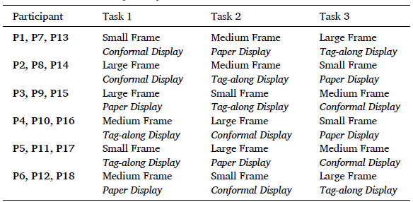
第四章
4-3 受測者工作
該研究有 9 種可能的情況，每種情況都由兩個因子組成（尺寸大小和資訊顯示）。下表為參與者的任務分配
Notes:
在實驗過程中，每個參與者按照能力中給出的順序執行了三個具有不同資訊顯示的組裝任務。
研究設計考慮了通過在每個任務條件之間增加足夠的休息時間來消除疲勞效應。如有必要，允許受試者在任務期間休息，這不包括在完成時間中。
此外，三種顯示條件在資訊呈現和與AR模型的交互方面都完全不同，沒有為參與者提供使用先前條件的練習或學習經驗。
所有招募的參與者都有木結構組裝的經驗，這應該被視為一種方法，也減少了學習效果發生的可能性。

Slide 11
第四章
4-4 實驗設計(1/4)
用於實驗的結構設計為三種不同的尺度，大、中、小。
Total: 26
Total: 11
Total: 23
Notes:
雖然中小鏡框設計為適合 HoloLens 的 FOV，但大鏡框不允許這樣做。標準 2x4 用於構建結構。在實際裝配任務中，很難量化與任務大小相關的複雜性和工作量的差異。
除了螺柱和釘子的數量，測量和釘子的樣式也是影響任務難度的兩個常見因素。我們試圖通過在中小鏡架的測量和打釘圖案的計算中加入更複雜的設計來平衡每個鏡架尺寸的複雜性和工作量。，中型車架包含的長度不同的螺柱數量最多，這在組裝過程中需要更複雜的計算過程。除此之外，小結構條件包括組裝一組 4 個小結構以平衡工作量差異。

Slide 12
第四章
4-4 實驗設計(2/4)
組裝資訊以兩種媒介顯示。 Microsoft HoloLens 用於Conformal和Tag-along呈現，而紙張用於傳統的印刷藍圖。
Conformal Display
Tag-along Display
Notes:
雖然中小鏡框設計為適合 HoloLens 的 FOV，但大鏡框不允許這樣做。標準 2x4 用於構建結構。在實際裝配任務中，很難量化與任務大小相關的複雜性和工作量的差異。
除了螺柱和釘子的數量，測量和釘子的樣式也是影響任務難度的兩個常見因素。我們試圖通過在中小鏡架的測量和打釘圖案的計算中加入更複雜的設計來平衡每個鏡架尺寸的複雜性和工作量。，中型車架包含的長度不同的螺柱數量最多，這在組裝過程中需要更複雜的計算過程。除此之外，小結構條件包括組裝一組 4 個小結構以平衡工作量差異。

Slide 13
第四章
4-4 實驗設計(3/4)
如下圖所示，conformal的一個缺點是當前 AR HMD（例如 Microsoft HoloLens 第一代）的 FOV 有限，大尺寸的FOV無法展示整個3D模型，而使用者只能在中小結構看到的完整模型。
Notes:
在組裝過程中，參與者更有可能處於蹲下或跪下的位置，這可能會進一步限制他們對 3D 模型的看法。 相反，使用標籤顯示可以避免這個問題，因為參與者能夠從任何位置看到浮動窗口，但是它就不能在環境中提供疊加的 3D 模型。

Slide 14
第四章
4-4 實驗設計(4/4)
實驗記錄了完成時間和工作品質，在每個試驗完成時間和錯誤的累計。以下列出了六種錯誤類型。
結構佈局與設計
連接不穩定
釘子凸出
沒有適當的連接
放置錯的尺寸
沒有放置螺柱

Slide 15
第五章
5. 結果
為了評估每個條件下工人的表現，記錄每個試驗的任務時間並在因素之間進行比較。
尺寸大小對平均完成時間有影響，其中較大的尺寸大小需要更多的時間來完成。
在小結構組裝時，紙張條件的任務時間相對較短，而其他兩種顯示沒有顯著差異。
在中大型結構組裝中， conformal和tag-along的完成時間相對較短。

Slide 16
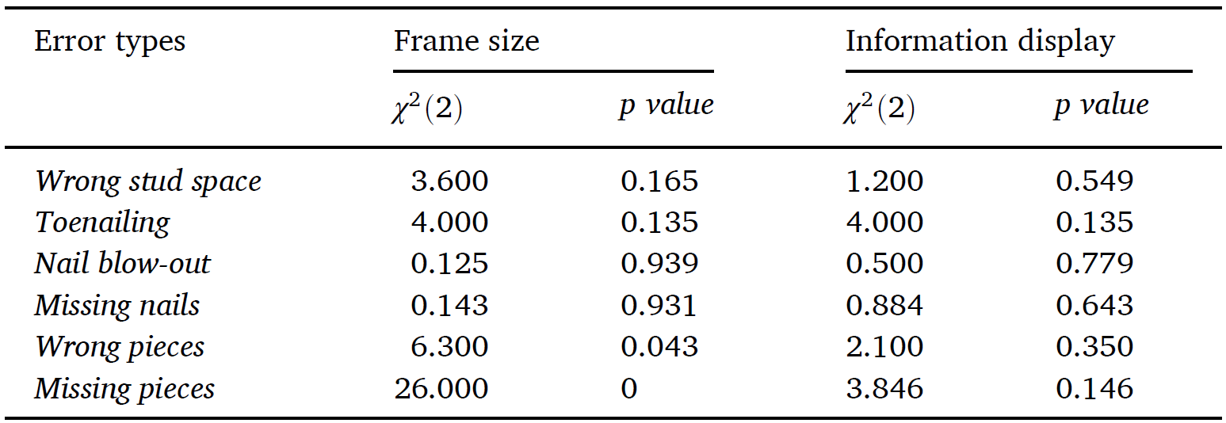
第五章
5. 結果
從尺寸大小的結果來看，錯片和漏片錯誤有顯著差異。
發現所有錯誤類型都沒有顯著差異。 因此，需要成對分析來確定每兩個條件之間是否存在平均差異

Slide 17
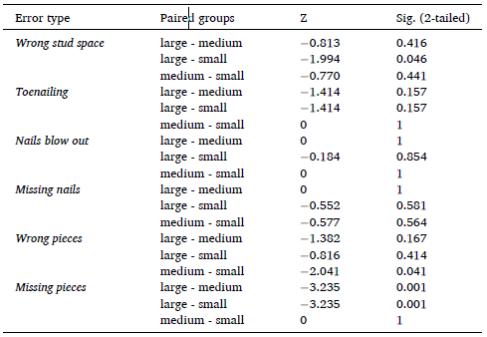
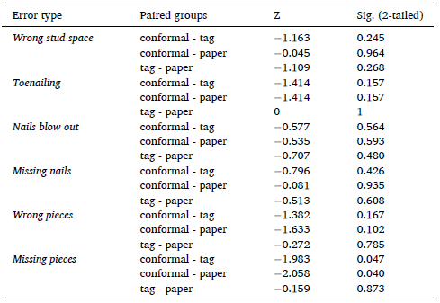
5.1 成對比較
使用 Wilcoxon Signed-Rank Test 評估了與所有錯誤類型相關的每個因素（尺寸大小和資訊顯示）下條件之間的關係。為避免 I 類錯誤，進行了 Bonferroni 調整，新的顯著水準為 0.05/3 = 0.017。
不同尺寸大小條件的成對比較。
不同資訊顯示條件的成對比較。

Slide 18
第五章
5.2 結果
每個條件的測量和結構問題。
單個因素的平均測量和結構錯誤數。
Notes:
標籤式顯示器在中小型組裝過程中的錯誤數量最少，而保形顯示器在大框架條件下表現最好。
隨著幀大小的增加，幀問題的百分比增加，測量問題的百分比下降。
在不同信息顯示之間的比較中，標籤顯示具有最少的測量問題和最多的框架問題。另一方面，保形顯示器的框架問題最少，而紙質顯示器的測量問題最多。

Slide 19
第五章
5.3 結果
每個條件的釘子問題。
單個因素的平均釘釘錯誤數。
Notes:
位移是所有條件下最常見的錯誤，而僅在大保形條件下只發生位移。
在大幀條件下，丟失指甲錯誤的發生率明顯更高，但是，所有信息顯示的錯誤發生率略有不同
九種可能的組合的每個條件之間都存在差異。然而，當我們只看顯示器的比較時，也沒有證據表明存在顯著差異。這表明顯示類型的選擇需要基於任務條件。對於不同的幀尺寸，可能有不同的選項來最好地顯示指令。換句話說，在為所有取景尺度選擇最佳顯示方面沒有普遍性。如果沒有取景比例因子，我們就無法考慮顯示方法的影響。

Slide 20
第六章
6. 結果與討論
AR HMD 已被證明可以改善 2D 圖形資訊的呈現，但 AR HMD 中 FOV是有限的，因此會限制使用者對大型裝配任務視圖的資訊量。
在中型和大型組件中，HMD 比紙張更有效的獲取資訊。 Tang, Owen, Biocca, Mou,(2003)表明由於使用 AR 減少了注意力切換和頭部運動，從而提高了任務的時間效率。
使用 HMD 時測量和取景問題減少了。Conformal讓使用者可以使用疊加的 3D 藍圖模型檢查木材的佈局，從而減少了大型裝配中的錯誤。
儘管 FOV 的限制是當前 AR HMD 的技術限制，但這項研究在時間效率方面仍然顯示出優勢，並減少了中大型結構的測量和取景問題。
透過工人的表現得知如何被資訊顯示影響，這些發現可用於為大型裝配任務和其他相關現場施工任務設計 AR HMD 技術的開發。

Slide 21
Thank You
For Your Attention.

